Slide 1
Talleres webinar
COMPLEJO EDUCACIONAL MAIPÚ ANEXO RINCONADA
Área de Vinculación y extensión Cultural
TALLERISTA | TALLER | DÍA | HORARIO
Karin Donoso | Yoga para niños | Martes | 12:00 horas
Ivanna Rojas | Baile entretenido | Martes | 18:00 horas
Patricia Vásquez | Manualidades en familia | Miércoles | 17:00 horas
Karin Donoso | Yoga integral/Kundalini | Viernes | 15:00 horas
Francisca Santana | Aprendo jugando primer ciclo | Viernes | 17:00 horas
Inicio martes 9 de junio por instagram colegio.cemar

Slide 2
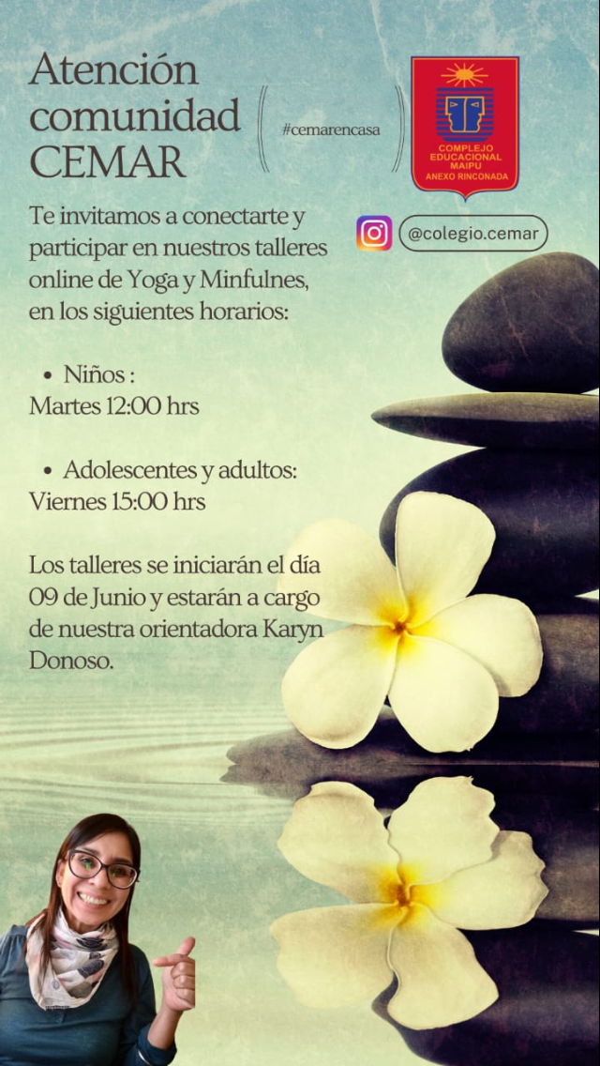
Coordinación Extraescolar y Extensión Cultural CEMAR Margarita Vargas P .

